Slide 1
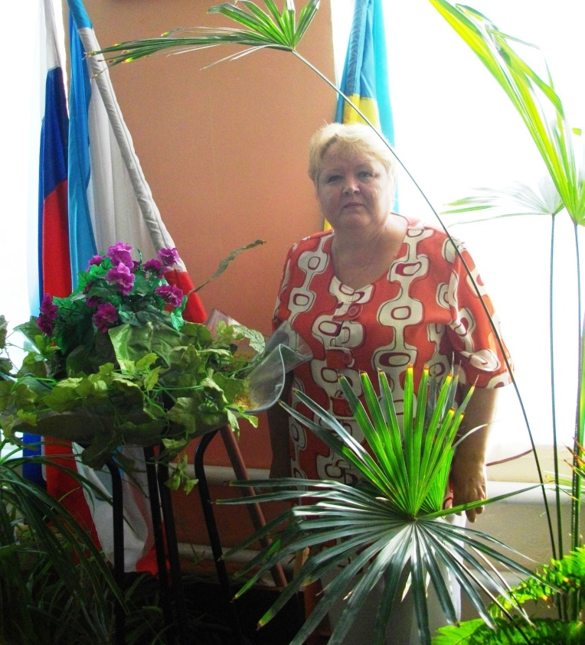
Из опыта работы
ГВАРДЕЙСКИЙ УЧЕБНО-ВОСПИТАТЕЛЬНЫЙ КОМПЛЕКС
«ОБЩЕОБРАЗОВАТЕЛЬНАЯ ШКОЛА I-III СТУПЕНЕЙ – ГИМНАЗИЯ»
СИМФЕРОПОЛЬСКОЙ РАЙОННОЙ ГОСУДАРСТВЕННОЙ АДМИНИСТРАЦИИ
В АВТОНОМНОЙ РЕСПУБЛИКИ КРЫМ
Разработка и внедрение
календарно-тематического планирования по алгебре
для классов
с углубленным
изучением математики
Учителя математики
Кожевниковой Татьяны Всеволодовны
2012г.

Slide 2
Срок реализации: с 2010/2011 учебного года по 2015/2016 учебный год
На основании требований Государственного образовательного стандарта 2004 г. в содержании календарно-тематического планирования предполагается реализовать актуальные в настоящее время компетентностный, личностно-ориентированный, деятельностный подходы, которые определяют задачи обучения:
Приобретение математических знаний и умений;
Освоение познавательной, информационной, коммуникативной, рефлексивной компетенций.

Slide 3
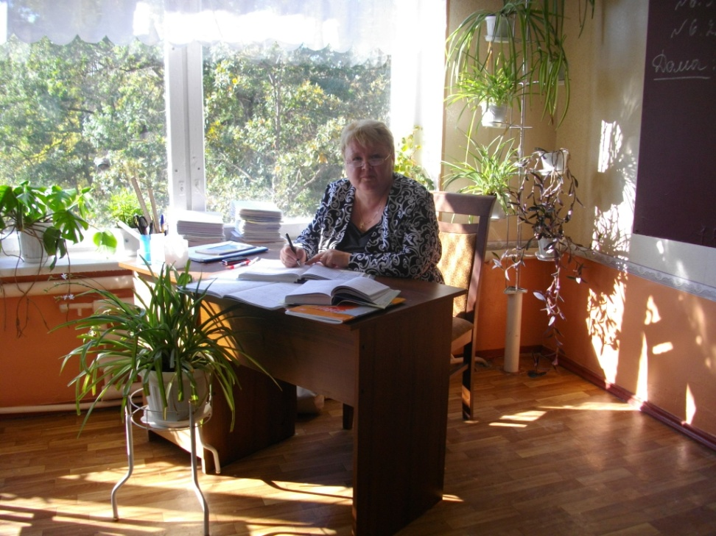
Цель профессионального развития:
Разработка и освоение содержания и организации деятельности в классах углубленного изучения математики.

Slide 4

Задачи:
Продолжить работу над повышением научно-теоретического уровня в области теории и методики преподавания математики.
Разработать и внедрить в практику календарно-тематическое планирование по математике для классов с углубленным изучением математики.
Разработать и внедрить в практику образовательной деятельности календарно-тематическое планирование по математике в профильных классах.
Разработать методические рекомендации, дидактические материалы в рамках реализуемой инновации.
Изучить психологические и возрастные особенности школьников.

Slide 5
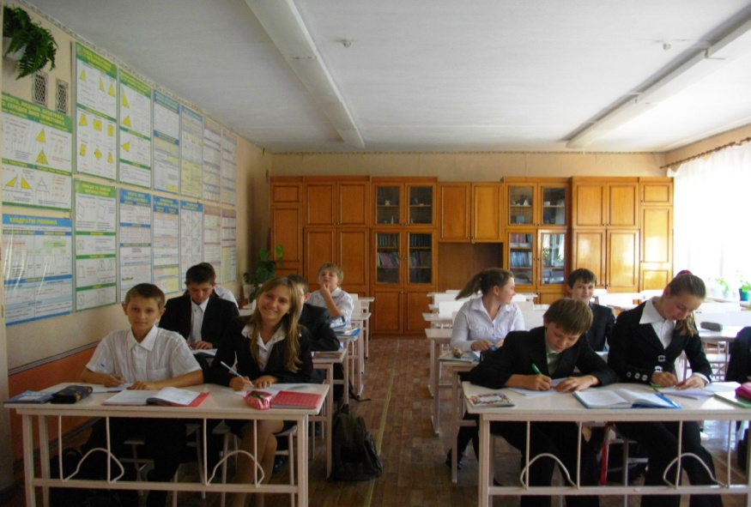
Предполагаемый результат
Сформированность положительной установки и мотивации к предмету.
Стабильное качество знаний и успешность обучения учащихся.
Разработка пакета материалов для углубленного изучения математики.
Самообобщение опыта по исследуемой теме.

Slide 6
Трудоемкость
Использование полученных результатов требует от учителя:
овладения методикой преподавания в классах углубленного изучения математики;
разработки дидактического материала и других средств обучения математике;
умение использовать в работе компетентностно ориентированный подход к обучению математике, учитывая индивидуальные способности учащихся.

Slide 7
Учиться никогда не поздно!
Для составления календарно- тематического планирования изучила:
Математика 8 - 9 классы. Программа для общеобразовательных учебных заведений с углубленным изучением математики для 8 – 9 классов – Киев, «Ирпень», 2008г.
Теоретические основы компетентностного подхода.
Методы развития ключевых компетенций на уроках математики.
Мерзляк А.Г., Полонский В.Б., Якир М.С. Алгебра: Учебник для 8класса с углубленным изучением математики. – Харьков, «Гимназия», 2009.
Мерзляк А.Г., Полонский В.Б., Якир М.С. Алгебра: Учебник для 9класса с углубленным изучением математики. – Харьков, «Гимназия», 2009.

Slide 8
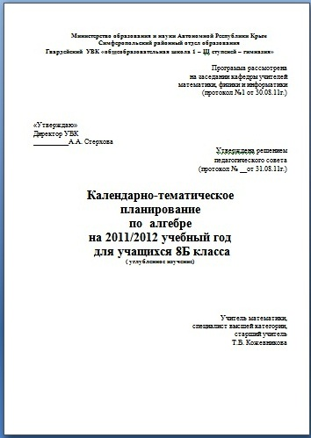
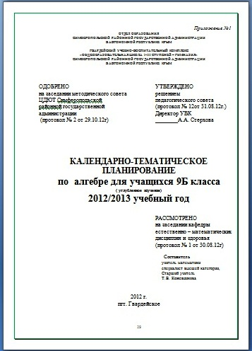
Терпение и труд все перетрут!

Slide 9
Календарно-тематическое планирование по алгебре включает в себя два раздела:
пояснительную записку, в которой оговорены основные функции планирования, основные цели обучения математике (общеучебные и общепредметные), задачи, программное обеспечение для учащихся и учителя, требования к математической подготовке выпускников основной школы
тематическое поурочное планирование с учетом формирования учебно-познавательной и информационно-коммуникативной компетенций.

Slide 10
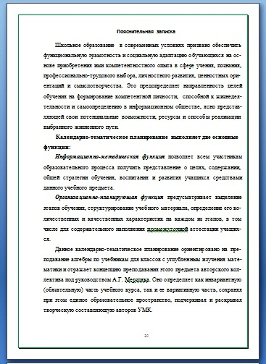
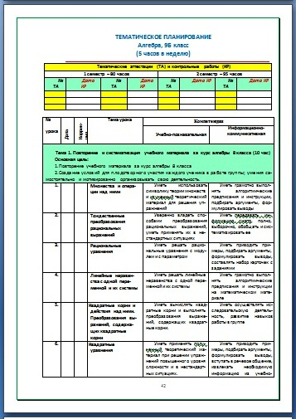

Slide 11
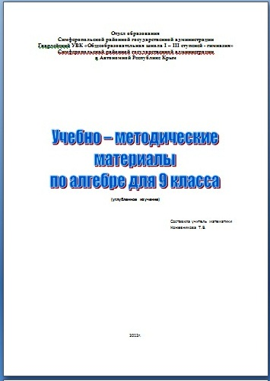
Комплект учебно – методических материалов по алгебре для учащихся 9 класса
учебно-методический материал по изучаемой теме выдается каждому ученику и включает в себя:
основную цель темы;
список рекомендуемой литературы;
тематическое поурочное планирование;
вопросы по теории;
домашняя контрольная работа;
оценочный лист по теме.

Slide 12
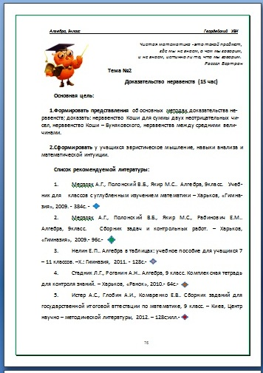
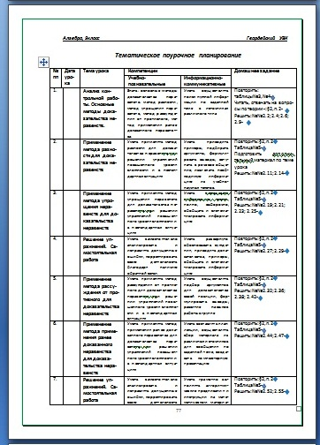

Slide 13
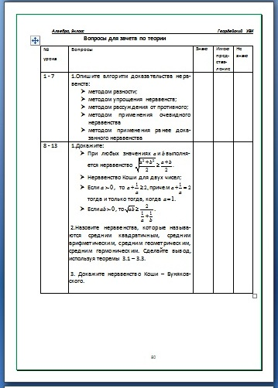
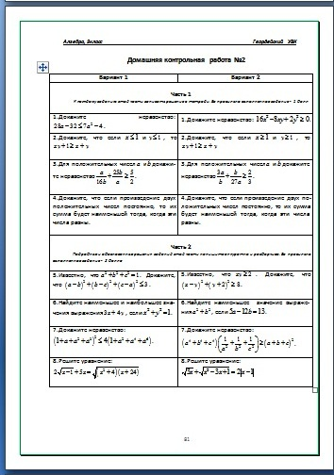

Slide 14
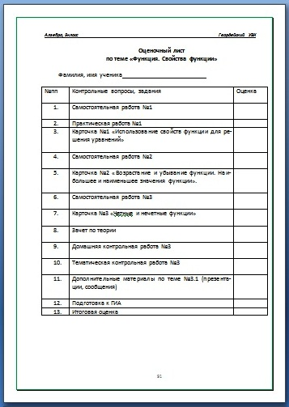


Slide 15
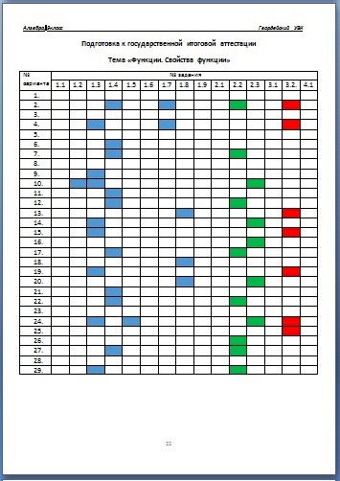
Контрольно измерительные материалы по алгебре для
9 класса
В тоже время в зависимости от изучения учебной темы учебно–методический материал может включать в себя:
практические работы;
подготовку к государственной итоговой аттестации;
составление набора карточек по темам уроков;
групповые задания (проект, презентации);
дополнительный материал (сообщения, презентации и т.п.).

Slide 16
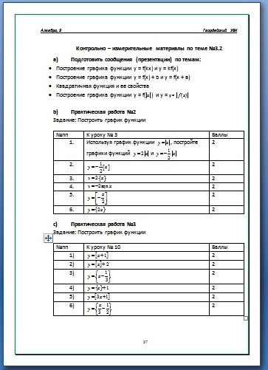
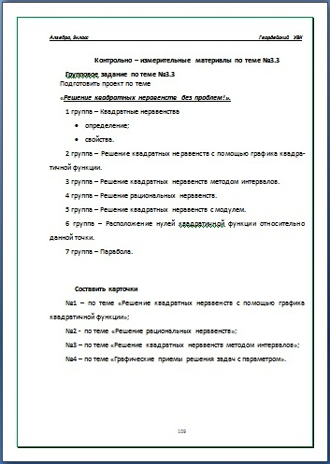

Slide 17
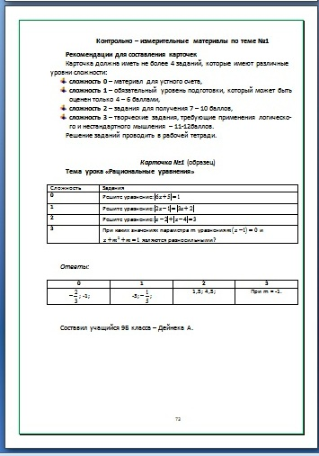
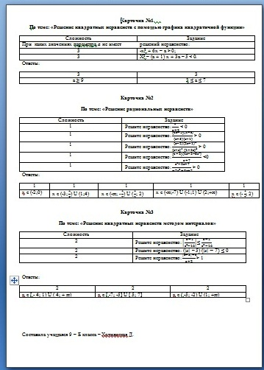

Slide 18
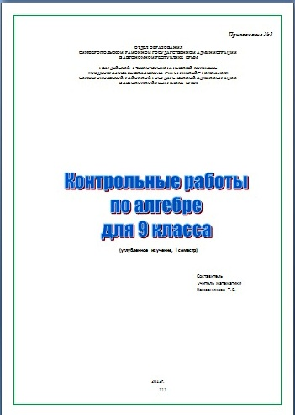
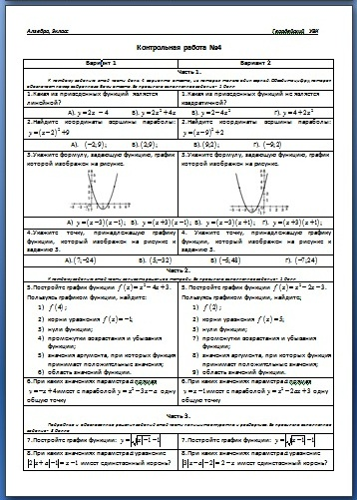
Для классов с углубленным изучением математики не всегда можно найти необходимый дидактический материал для проведения контрольных работ, поэтому я составляю его сама

Slide 19
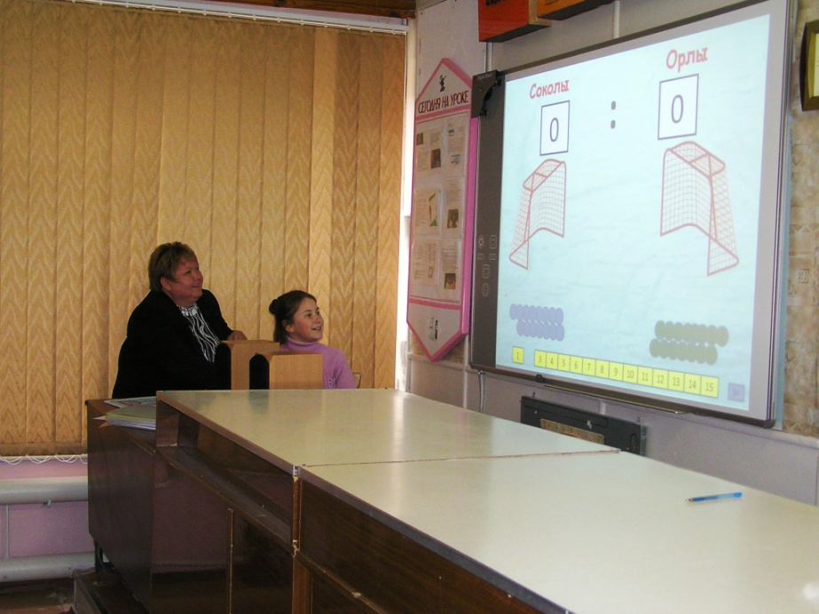
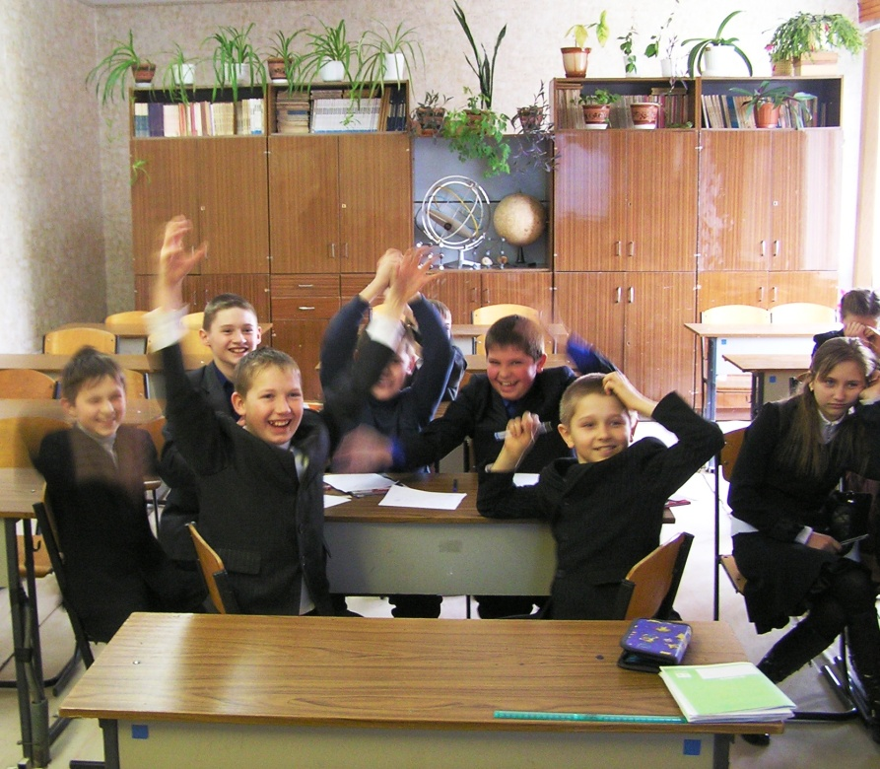
Гореть самой, зажечь других!
«Дети должны уметь и любить мечтать, а мы взрослые – учителя, должны уметь развить в них способность мечтать!»
Ш.Амонашвили

Slide 20
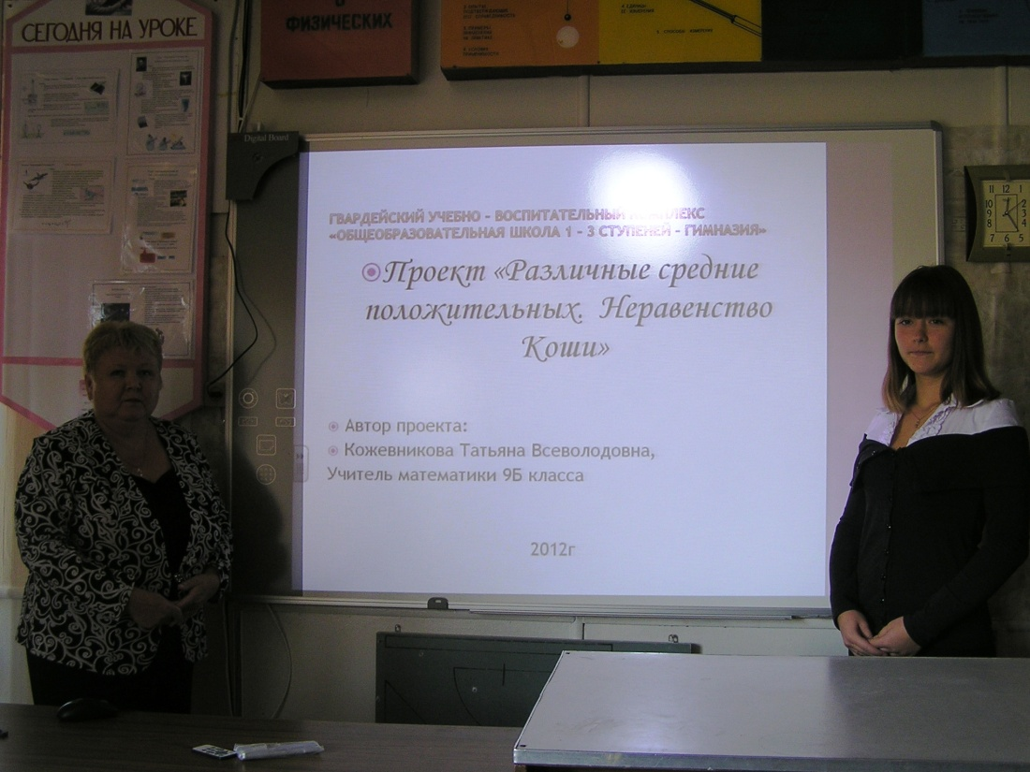
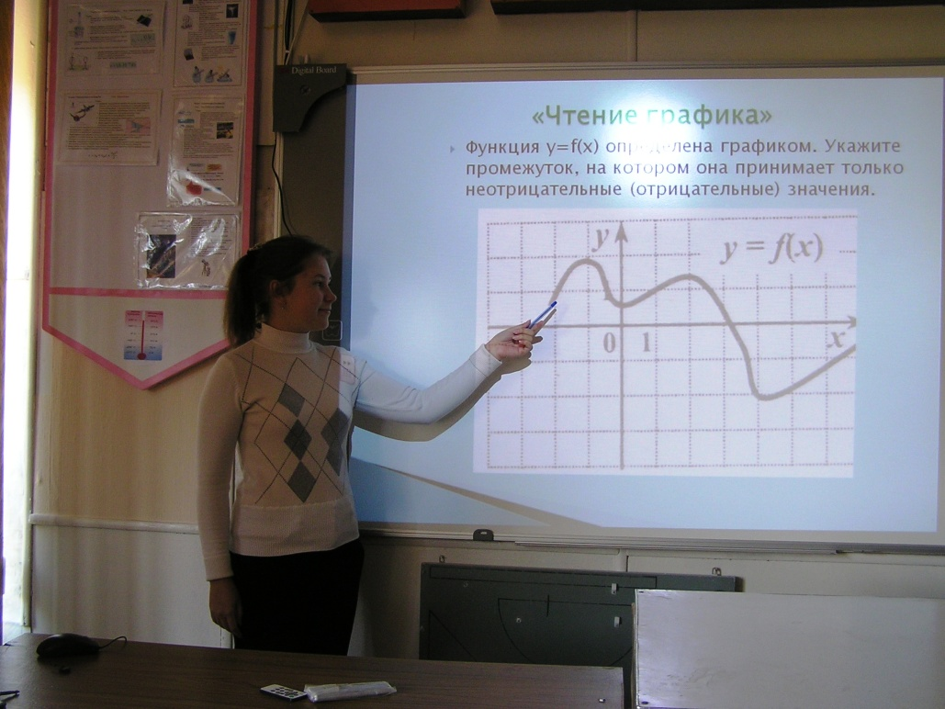
«Не существует сколько – нибудь достоверных тестов на одаренность, кроме тех, которые проявляются в результате активного участия хотя бы в самой маленькой поисковой исследовательской работе» А.Н.Колмогоров

Slide 21
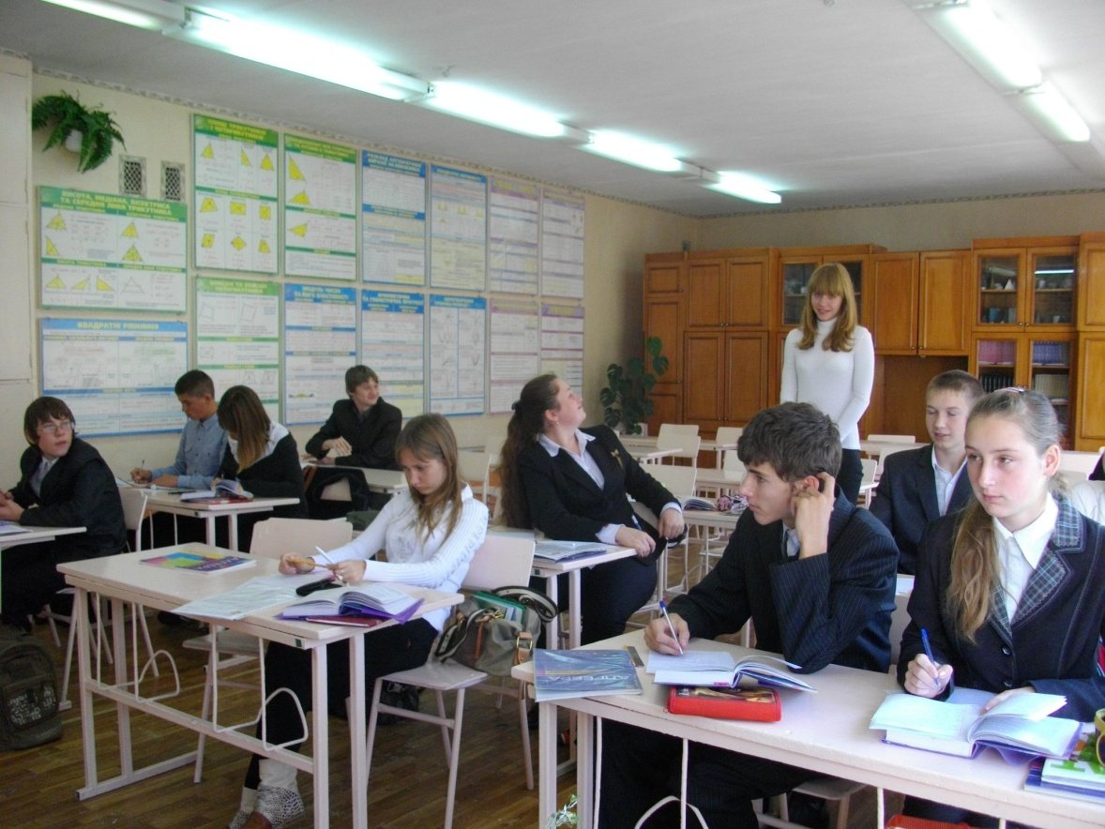
Уровни математической компетенции учащихся 9Б класса

Slide 23
Свои материалы размещаю на сайтах в интернете:
http://metodportal.net/node/10727
www.proshkolu.ru.

Slide 24
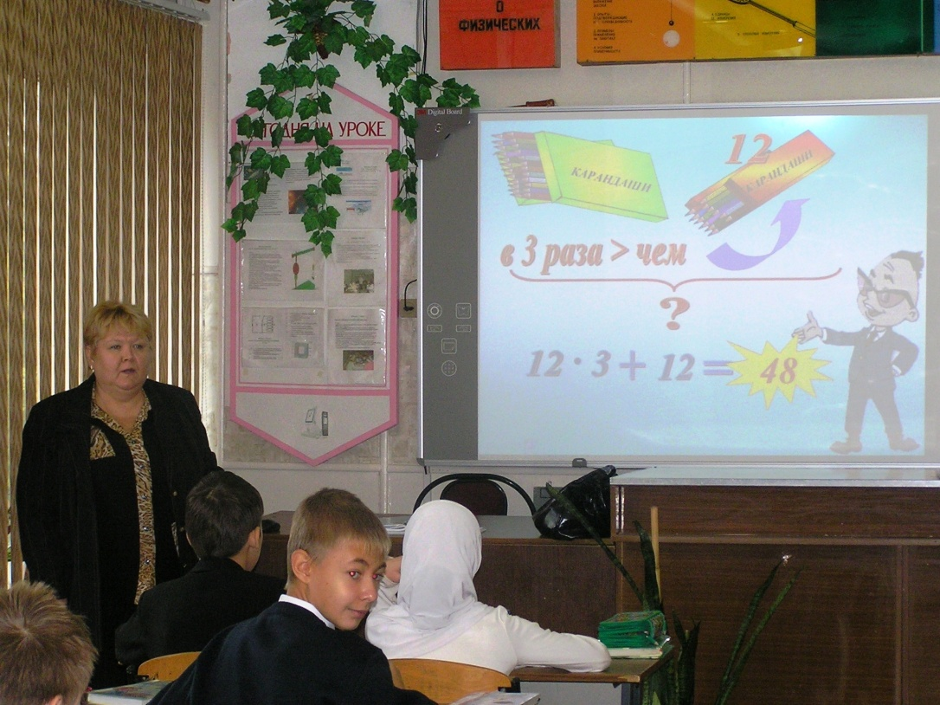
Учитель многогранен, его педагогическое мастерство может расти до бесконечности…
Мой девиз:
«Идти на урок с радостью, а выходить с приятной усталостью»

Slide 25
Спасибо за внимание!

